Slide 1


网络渗透与防护
第五章 系统软件漏洞利用与防范

Slide 2

电子与通信工程学院
2
4
  软件漏洞概述
  栈溢出漏洞
  防范措施
1
  溢出原理
3
  字符串格式化漏洞
5

Slide 3

电子与通信工程学院
软件
B
U
G
软件漏洞
可访问
可利用
软件漏洞

Slide 4



电子与通信工程学院
阿丽亚娜火箭五型升空爆炸（1996）
一段代码移植自四型火箭，一个变量本该64bits，为节约空间使用16bits，造成溢出，导致导航系统失效，自毁。
软件缺陷对经济影响
美国东北部及加拿大大面积停电（2003）
电控系统竞争条件错误，一个操作的两个独立线程调用同一段代码，导致线程崩溃及连锁反应。
火星气候探测卫星解体（1999）
地面控制信号用英制单位发送数据，而卫星软件读取为公制单位，改变导航控制路径，最终坠毁。

Slide 5
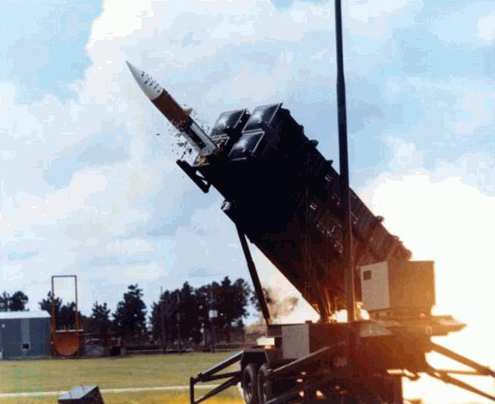

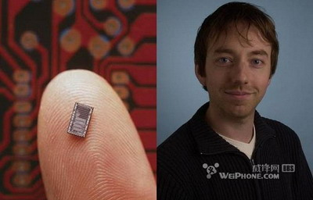
电子与通信工程学院
爱国者导弹软件失灵（1991）
雷达软件问题导致无法拦截伊拉克的飞毛腿导弹，兵营被炸，28死98伤。原因是时间误差。
软件缺陷对生命影响
鱼鹰直升机试飞坠毁（2000）
液压系统系统故障，软件认为备份系统没有工作，导致飞机坠毁，四名机组人员遇难。
英国科学家感染计算机病毒（2010）
证明了植入体内的医疗设备中（如心脏起搏器），有感染计算机病毒的风险。

Slide 6
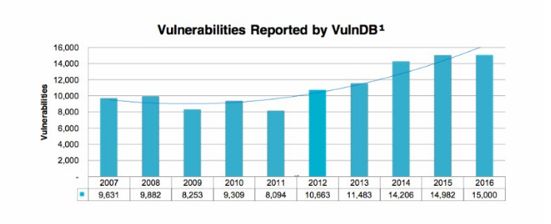
电子与通信工程学院
软件缺陷对生命财产影响巨大，更何况软件漏洞
软件厂商对缺陷和漏洞越来越重视
但软件漏洞却逐年增加，为什么？
软件漏洞数量统计

Slide 7
电子与通信工程学院
Windows server 2003 5000万行
Windows2000 2900万行
Windows NT3.1 500万行
Linux kernel 3.6 1590万行
Linux kernel 2.6.29 1100万行
Linux kernel 2.6.0
500万行
软件三困境之复杂性
普通软件工程师开发每千行代码，BUG数量是20个左右。
普通软件公司缺陷密度：4-40个
高水平软件公司缺陷密度：2-4个
NASA的软件缺陷密度：0.1
缺陷大多数不会是漏洞，但一个漏洞足以致命

Slide 8

电子与通信工程学院
增加攻击途径
降低攻击难度
损失更加严重
软件的高连通性
Notes:
2016年10月，美国遭受史上最严重的DDOS攻击，攻击的是DYN的DNS服务器，造成美国东部断网。Mirai僵尸网络
参与DDOS攻击的是网上摄像头设备，中国一家公司的摄像头产品被证实参与的DDOS攻击。原因是产品中的默认口令。
2009年5.19，暴风影音软件持续的DNS解析行为，导致中国电信递归DNS查询服务器中断服务
蠕虫的传播等等

Slide 9

电子与通信工程学院
增加用户体验
适应需求的变化
恶意代码的嵌入
安全分析困难
软件的扩展性
Windows的驱动器扩展
浏览器的插件扩展
Notes:
臭名昭著的hacking team，网络军火商，其400G的资料泄露。
其中最引入注目的是三个flash插件的0日漏洞。Google建议手动禁用flash插件，火狐狸新版已经屏蔽flash插件。
此外还有各种各样的流氓插件。

Slide 10
电子与通信工程学院
软件内存漏洞成为安全界桂冠
内存空间的精彩对弈
栈溢出
堆溢出
内核溢出
对抗DEP
对抗ASLR
……

Slide 11
电子与通信工程学院
常
见
漏
洞
分
类
内存安全违规类
输入验证类
竞争条件类
权限混淆与提升类
……

Slide 12
电子与通信工程学院
栈缓冲区溢出
堆缓冲区溢出
静态数据区溢出
格式化字符串问题
越界内存访问
释放后重用（浏览器）
二次释放
内存安全违规类

Slide 13
电子与通信工程学院
没有验证用户的输入
正确性
合法性
安全性
输入验证类

Slide 14



电子与通信工程学院
竞争条件类
发生在多线程（进程）环境
检查时与使用时，状态不一致
例如：数据库事务与锁

Slide 15
电子与通信工程学院
利用FTP协议的缺陷，绕过服务器限制，利用port命令向其他主机提出端口请求，用于隐蔽的端口扫描
Iphone和Ipad只允许访问特定来源的软件资源，黑客破坏这类Jail机制
权限混淆与提升类

Slide 16
电子与通信工程学院
2
4
  软件漏洞概述
  栈溢出漏洞
  防范措施
1
  溢出原理
3
  字符串格式化漏洞
5

Slide 17

电子与通信工程学院
C语言标准库函数不检查边界
函数：scanf、get、strcpy、memcpy等等
C语言每个变量定义类型，每个类型占固定内存
整数：char(1字节）、short(2字节）、int(4字节)
拷贝或输入时，超过变量容量，就会溢出

Slide 18
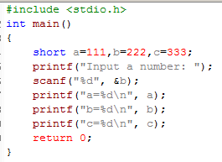
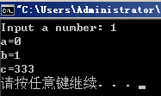
电子与通信工程学院
变量a、b、c
各占两个字节
变量a
2字节
变量b
2字节
变量c
2字节
0 0x6f
0 0xde
0x1 0x4d
将输入当成四字节
整数装入b位置
0 0 0 1
以整数格式输入变量b
4字节
变量a怎么变0了？
scanf输入函数的%d格式，输入4字节整数
产生溢出，修改了变量a

Slide 19
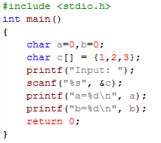
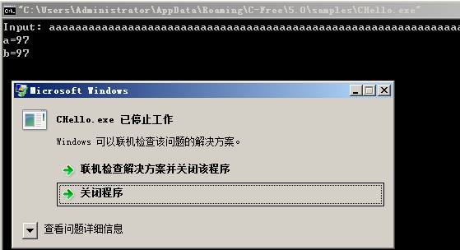

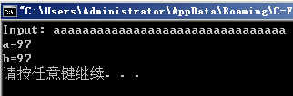
电子与通信工程学院
scanf输入函数的%s格式，可输入任意长度字符
但输入字符数量超过31，将溢出影响变量a和b
若输入字符数量继续增加，甚至程序死掉

Slide 20

电子与通信工程学院
百度搜索攻防世界-主页-免费题库-PWN-搜索hello
CTF溢出原理实战，准备工作：
1、下载安装python的pwntools
2、准备并熟悉静态反汇编软件IDA
3、熟悉C语言及汇编部分指令
4、注册攻防世界，搜索题库
Notes:
IDA使用教程：https://blog.csdn.net/qq_74041528/article/details/141532153?fromshare=blogdetail&sharetype=blogdetail&sharerId=141532153&sharerefer=PC&sharesource=cyy001128&sharefrom=from_link

Slide 21
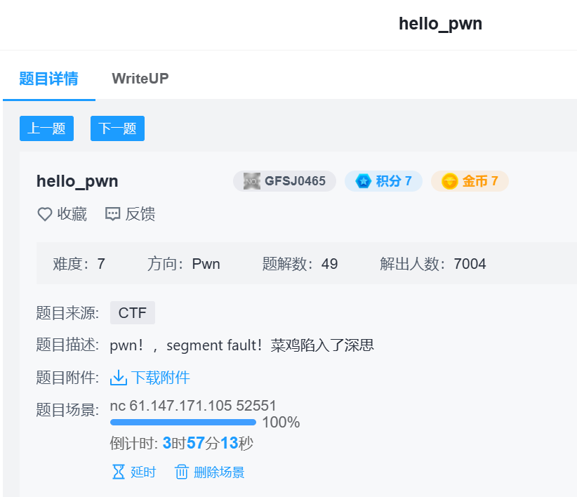
电子与通信工程学院
如何挖掘溢出漏洞？
学会使用工具（静态IDA、动态Debug）
找到危险函数get/scanf之类的地方
根据结果计算溢出量
编程python程序引发溢出

Slide 22
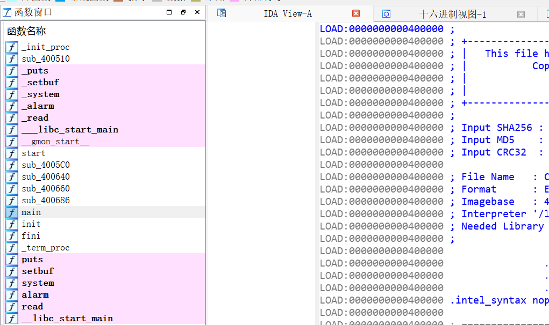
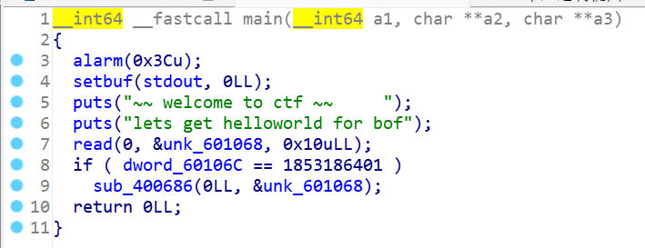
电子与通信工程学院
1、下载附件
2、使用IDA打开附件（64bits）
3、阅读代码，找到溢出点
从main函数找起
双击，F5查看伪代码
发现危险函数read

Slide 23
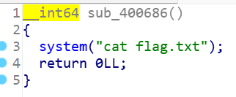
电子与通信工程学院
4、寻找溢出漏洞所在
5、计算填充量（6C-68=4）
read函数输入601068处，读16字节
条件判断60106C处的值满足1853186401（8字节）
就能执行子函数，获得flag
执行子函数得到flag

Slide 24
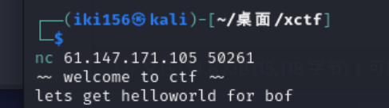
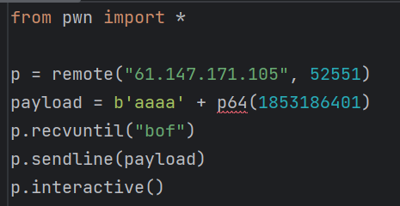
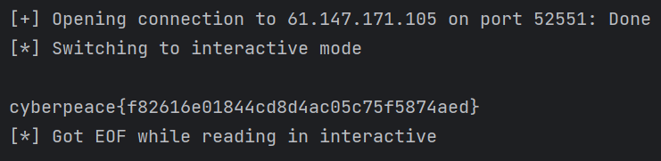
电子与通信工程学院
7、下载Python第三方库pwn
8、根据交互内容，溢出量，解题条件编程
6、尝试nc交互一下（非必要）
输入置于内存601068，要设置内存60106C的值，先填充68-6C的四个字节，
再设置6C的值

Slide 25
电子与通信工程学院
2
4
  软件漏洞概述
  栈溢出漏洞
  防范措施
1
  溢出原理
3
  字符串格式化漏洞
5

Slide 26
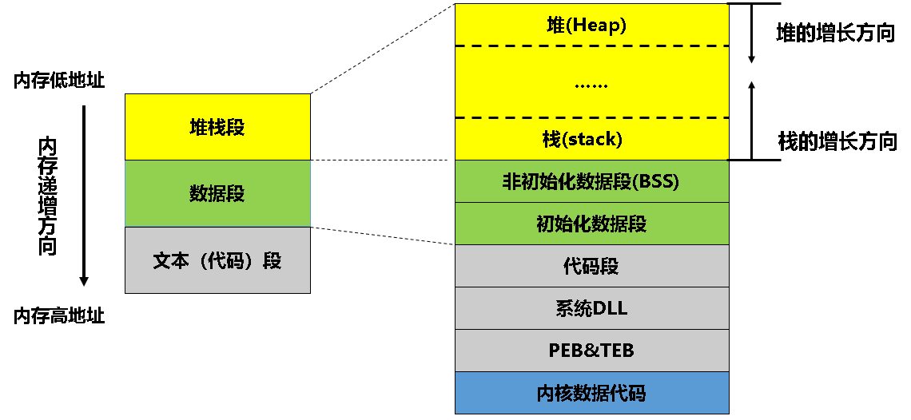
电子与通信工程学院
程序运行从硬盘调入内存，分三个区：
代码文本区——程序指令，一般只读
数据区——静态、全局数据
堆栈区——程序中函数使用的局部变量动态分配空间

Slide 27
电子与通信工程学院
C
C
什么是栈
数据结构（存储处理）
特点：后进先出LIFO
数据C入栈
在栈顶部
弹出数据时
C先被弹出
类比：带底的桶，只能从顶部存取物品
C
C
B
B
B
B
A
A
A
A
PUSH C
POP

Slide 28
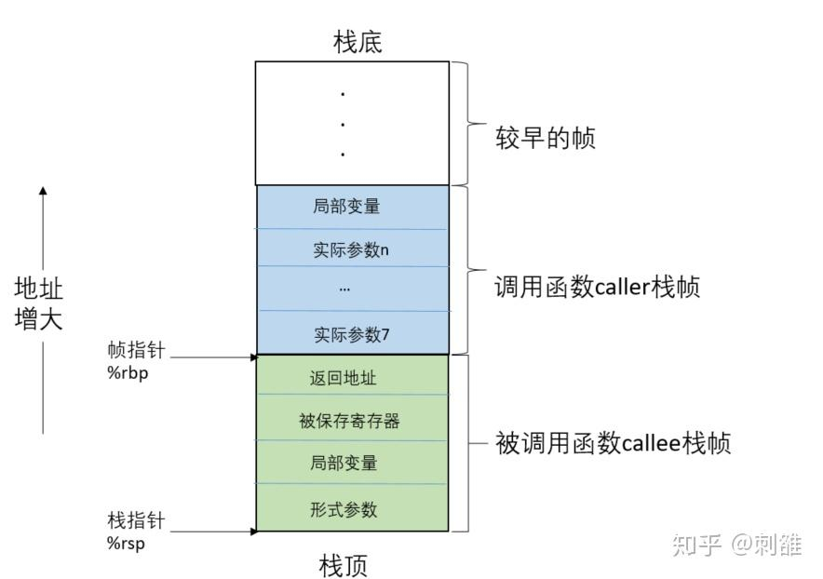
电子与通信工程学院
栈符合函数调用规律（栈帧）
A调用B，B调用C，C在当前栈顶
函数C结束回到B，弹出C后B在栈顶
每个函数需要空间保存数据
栈区：自动生成，自动销毁
高地址
低地址
函数A
函数B

Slide 29
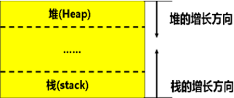
电子与通信工程学院
栈
栈
堆
堆
动态分配内存，由程序员控制
malloc和calloc可分配内存
存放函数数据：临时变量、局部变量、参数和返回值
编译器自动分配和释放
栈和堆的区别

Slide 30
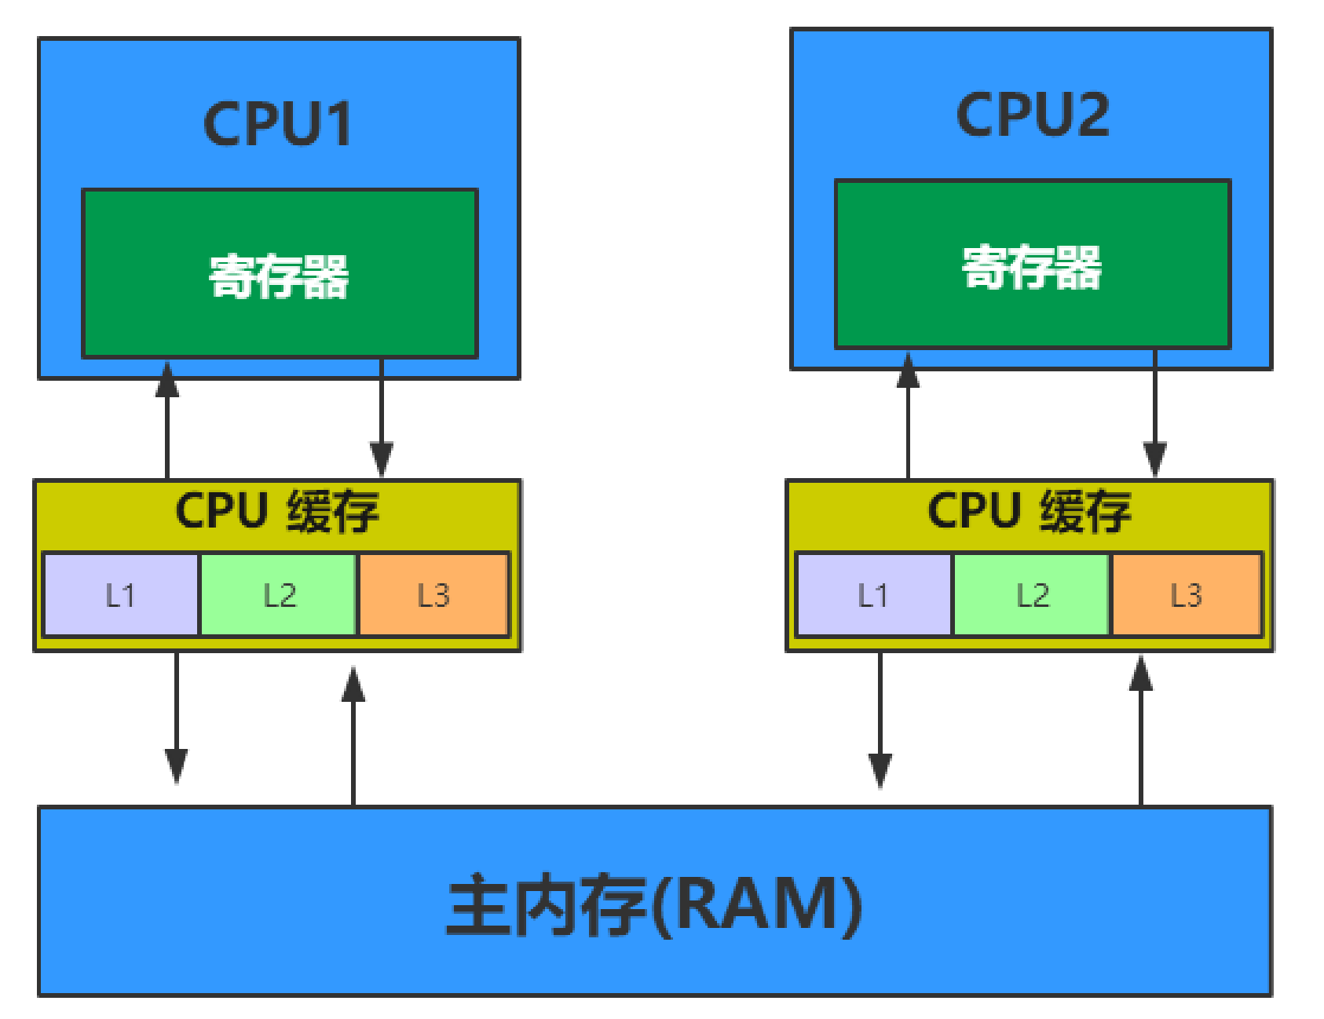
电子与通信工程学院
CPU同频，存放最常用数据
不是靠地址查找数据
而是靠寄存器名字
寄存器（速度最快存储空间）
区分32/64bits
硬盘（外存）

Slide 31
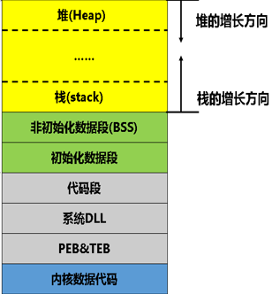
电子与通信工程学院
栈溢出最重要的三个寄存器（32bit名）
ESP：当前栈顶指针，变化
EBP：当前栈底指针
（64bit下，RIP、RSP、RBP）
EBP和ESP确定当前栈帧
其他栈帧如何确定顶和底？
EIP：下一条执行指令地址

Slide 32
电子与通信工程学院
EIP为什么要压入栈？有什么风险？
函数调用过程
参数压入栈（从后往前）
EIP压入栈（下一条指令地址）
EBP压入栈
ESP拷贝给EBP，作新的栈底
函数局部变量入栈
EBP为什么要压入栈？

Slide 33
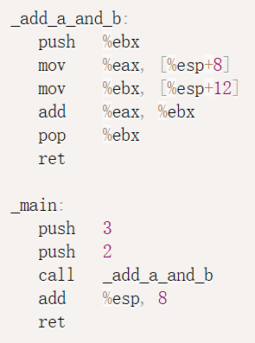
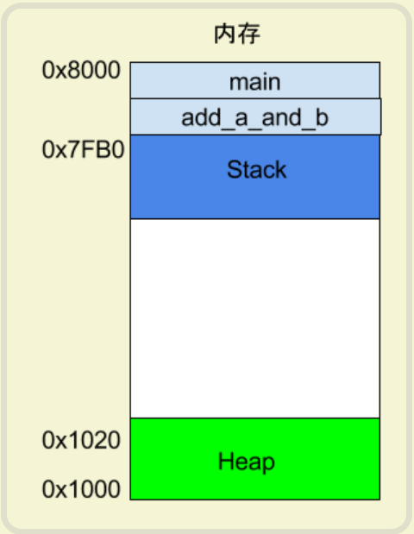
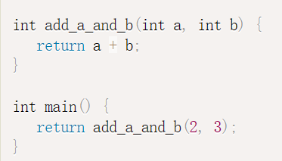
EIP入栈的原因
函数返回后找到下一条指令地址
电子与通信工程学院
执行子函数实际EIP
汇编语言
Call调用函数
原EIP入栈保存
执行call的时候原EIP

Slide 34
电子与通信工程学院
EBP入栈的原因
EBP和ESP确定当前栈帧
记住母函数栈帧的位置
当add_a_and_b返回后，怎么恢复main函数的栈空间
函数add_a_and_b的栈
栈区
当前栈帧
栈区
调用后ESP
函数add_a_and_b的栈帧
当前栈帧
调用前ESP
调用后EBP
函数main的栈帧
函数main的栈帧
函数栈帧连续保存
调用前EBP

Slide 35
电子与通信工程学院
以main函数调用Afunc函数过程
了解栈空间的变化
int main( ) {
AFunc(5,6);
return 0;
}
int AFunc(int i,int j) {
int m=3;
int n=4;
m=i;
n=j;
return 5;
}
调用

Slide 36
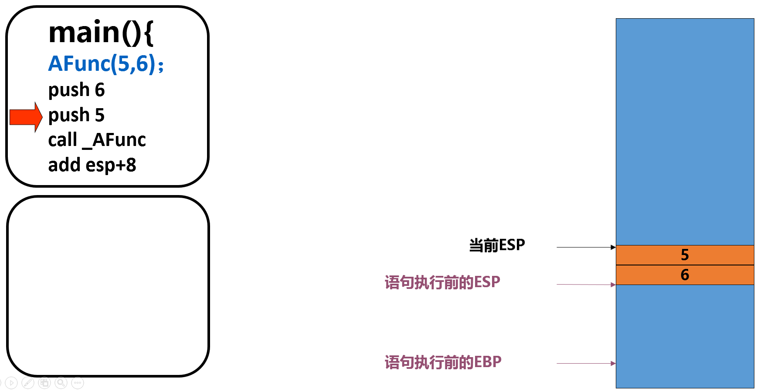
电子与通信工程学院
函数调用过程
1、参数压入栈
EIP压入栈
EBP压入栈
ESP拷贝给EBP
函数局部变量入栈
函数main
栈帧

Slide 37
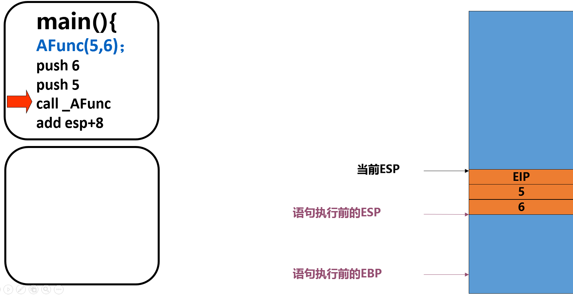
电子与通信工程学院
函数调用过程
1、参数压入栈
2、EIP压入栈
EBP压入栈
ESP拷贝给EBP
函数局部变量入栈
执行call，相当于eip入栈，并跳转

Slide 38
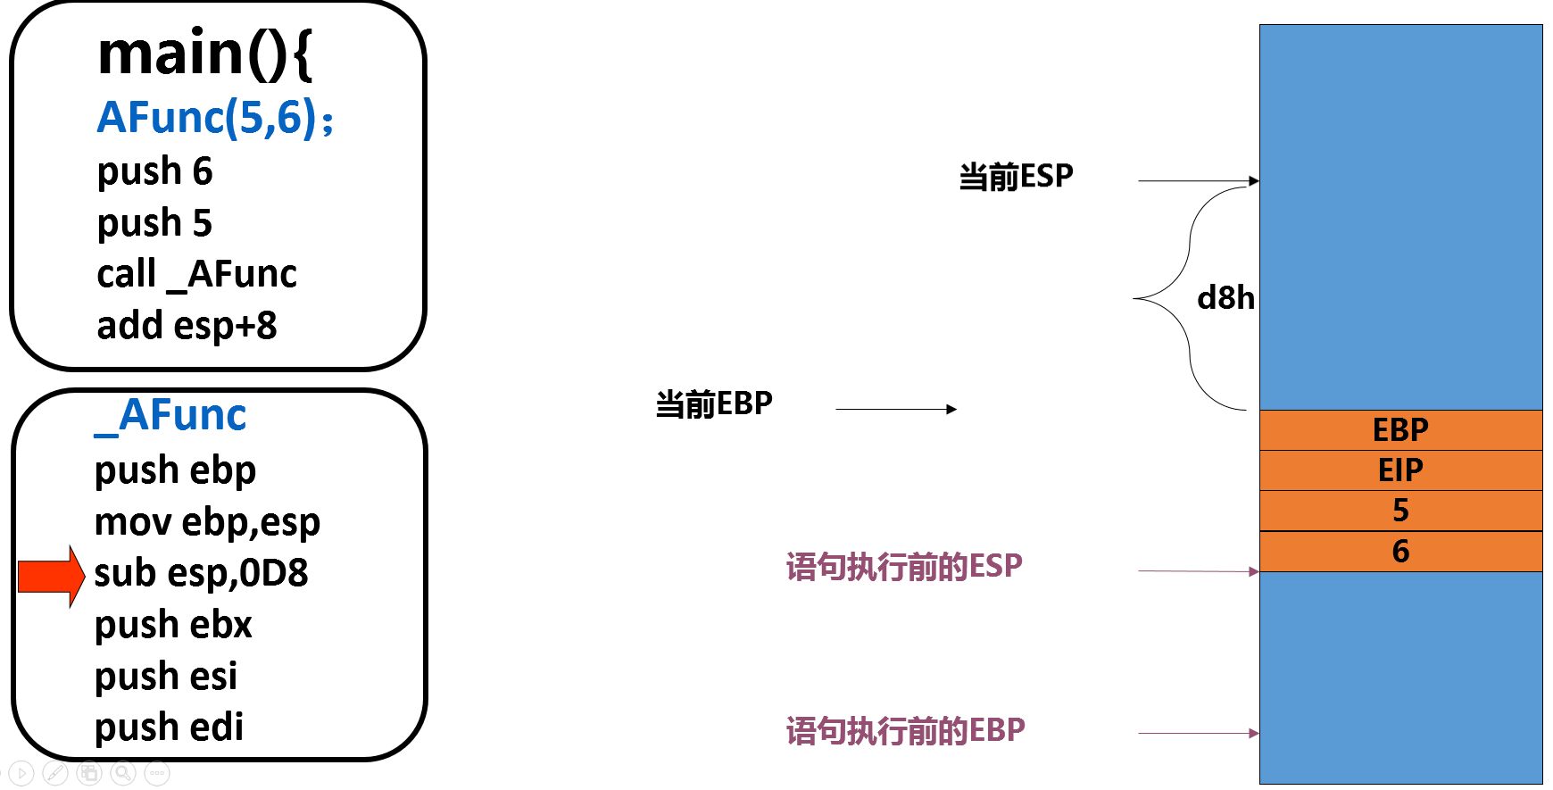
电子与通信工程学院
函数调用过程
1、参数压入栈
2、EIP压入栈
3、EBP压入栈
4、ESP拷贝给EBP
预留缓冲区
ebp入栈
母函数栈顶
作为子函数栈底

Slide 39
电子与通信工程学院
低地址
高地址
函数调用过程
1、参数压入栈
2、EIP压入栈
3、EBP压入栈
4、ESP拷贝给EBP
5、预留缓冲区
缓冲区（存放局部变量等）

Slide 40
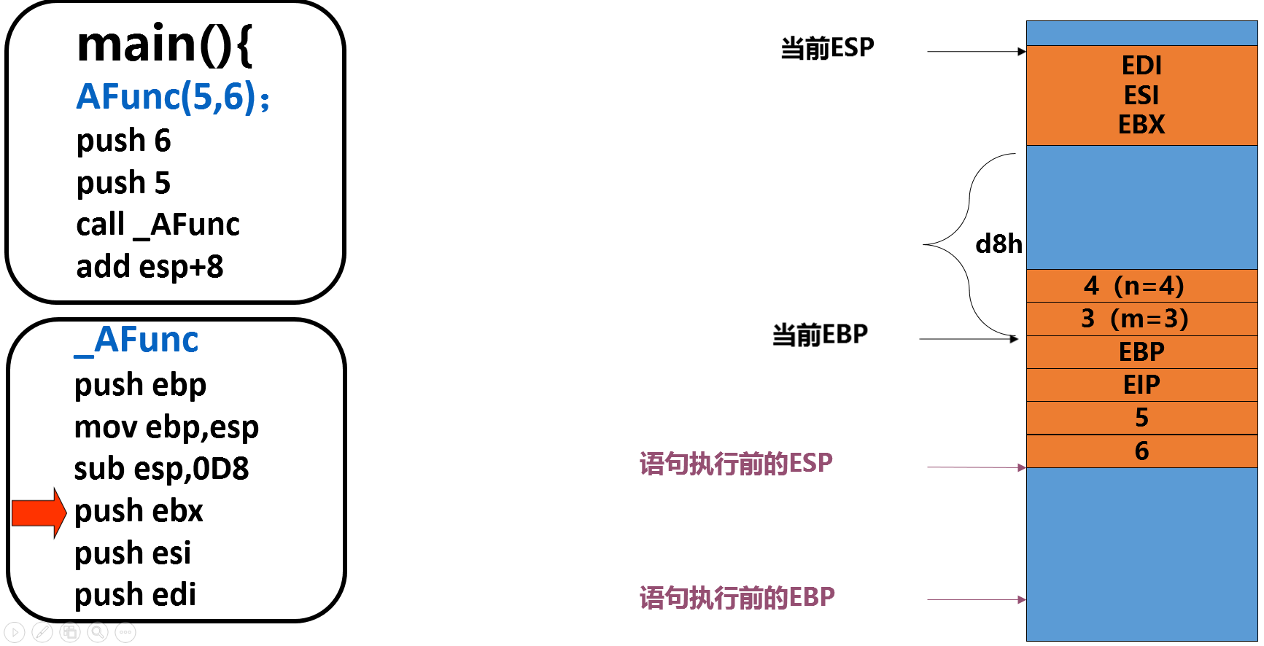
电子与通信工程学院
函数调用过程
1、参数压入栈
2、EIP压入栈
3、EBP压入栈
4、ESP拷贝给EBP
5、预留缓冲区
6、其他工作
局部变量放入缓冲区
其他通用寄存器入栈

Slide 41
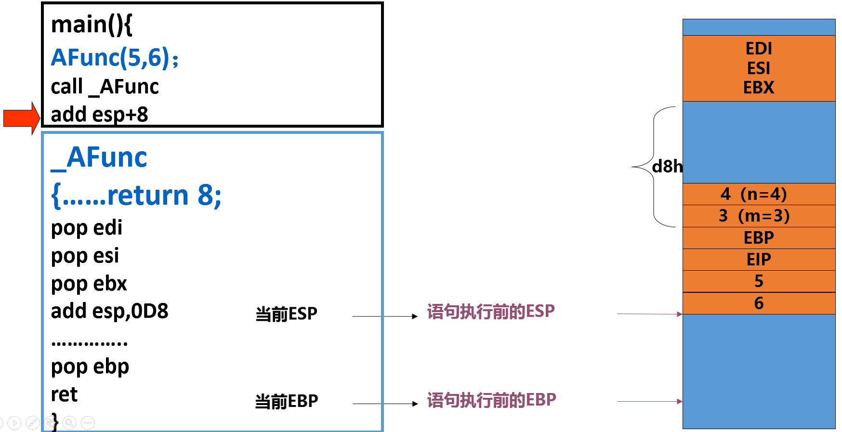
电子与通信工程学院
函数返回过程
弹出恢复EBP
弹出恢复EIP
执行EIP指向的指令
弹出通用寄存器
释放缓冲区
弹出参数

Slide 42
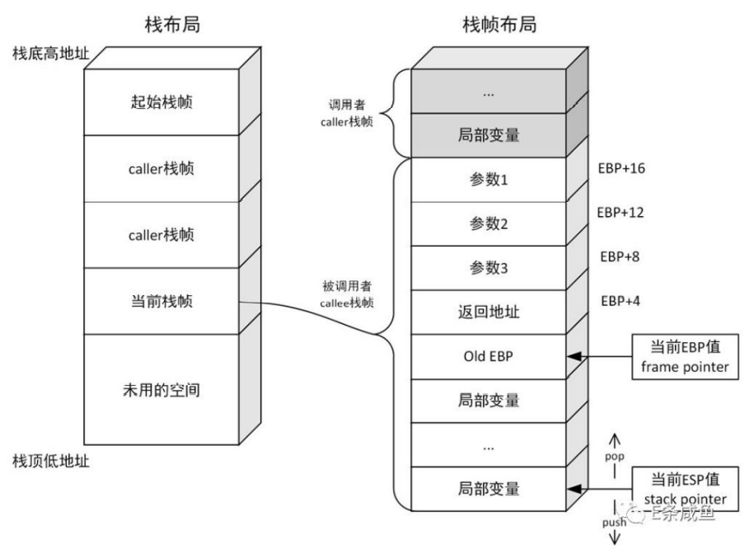
电子与通信工程学院
栈结构如右所示
关注：EIP入栈位置
也称为返回地址
控制溢出，填充返回地址

Slide 43
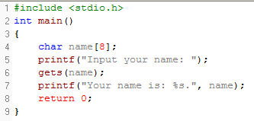
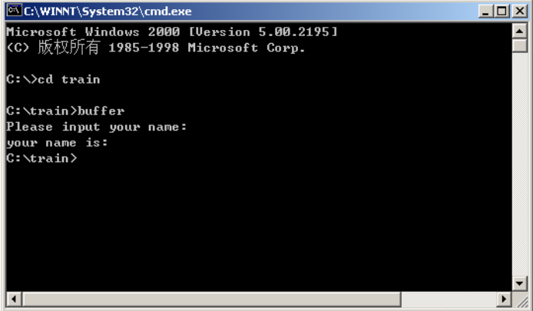
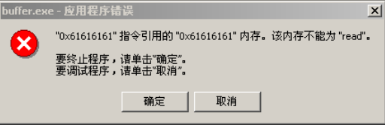
电子与通信工程学院
栈示意图
高地址
低地址
溢出方向
返回地址
aaaa
栈底指针
aaaa
aaaa
aaaa
缓冲区
aaaa
aaaa
aaaaaaaaaaaaaaaaaa
aaaa

Slide 44
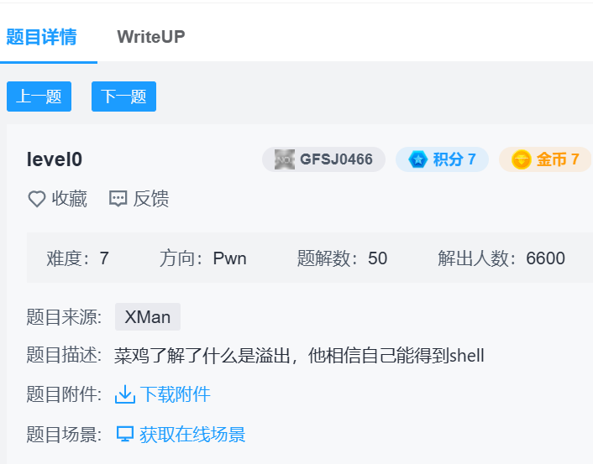
电子与通信工程学院
攻防世界的PWN：level0
栈缓冲区溢出利用
计算溢出点与返回地址差距
控制溢出，函数返回执行shellcode
返回地址溢出为shellcode地址

Slide 45
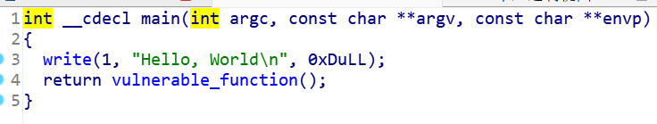
电子与通信工程学院
打开攻防世界网站
题库-pwn-搜索level0
下载附件，使用IDA64打开
1、从main开始，找溢出点
顺藤摸瓜找到弱点函数

Slide 46
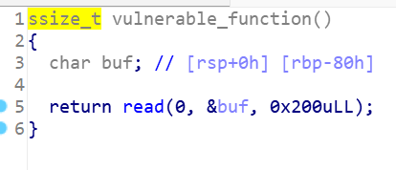
电子与通信工程学院
打开弱点函数
2、发现溢出函数read
buf大小0x80字节
read函数可读入0x200字节
产生溢出漏洞
十六进制

Slide 47
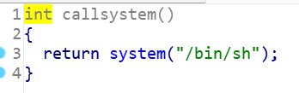
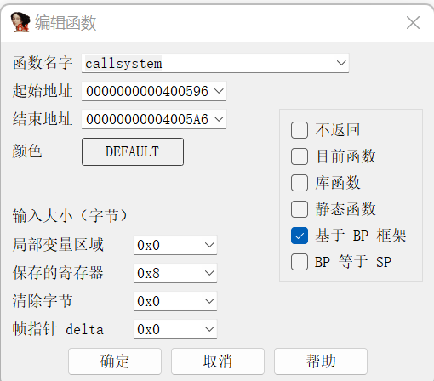
电子与通信工程学院
寻找shellcode
3、发现函数callsystem
函数执行/bin/sh，获取shell
4、得到该函数地址（右键编辑函数）
十六进制

Slide 48
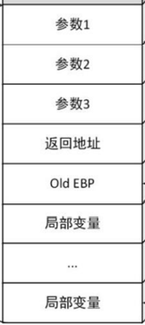
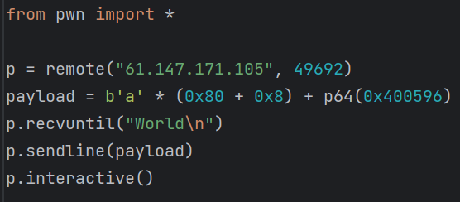
电子与通信工程学院
5、计算填充量
使得返回地址为callsystem地址
填充：数组buf(0x80字节）+RBP（8*8bits）
6、编写python，获取shell
填充溢出后，设置返回地址

Slide 49
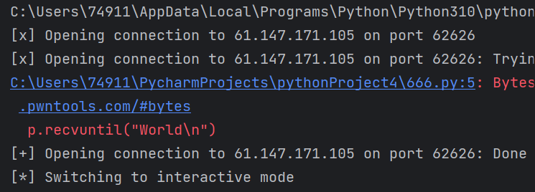
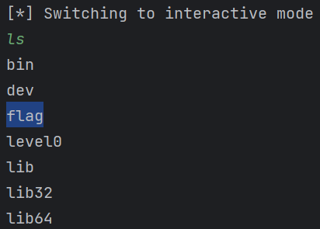

电子与通信工程学院
7、运行程序，得到shell
在对方shell中查找flag
8、执行ls，cat命令得到flag

Slide 50
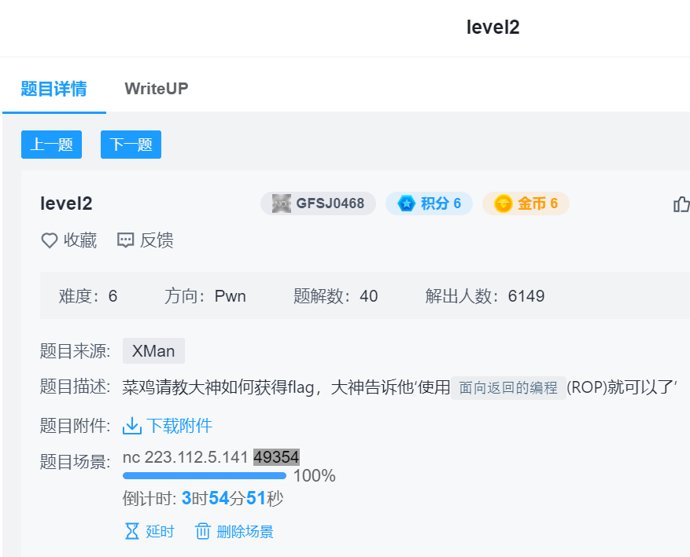
电子与通信工程学院
再来一例：level2
ROP：返回编程，地址及参数
搞清楚：参数在什么位置

Slide 51
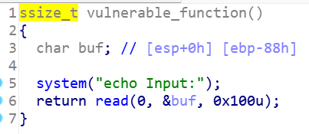
电子与通信工程学院
下载附件，IDA打开（32bit）
找到溢出点
计算溢出填充量（0x88 + 4）
0x88大小缓冲区，
可读入0x100大小数据

Slide 52
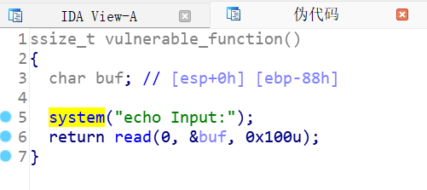
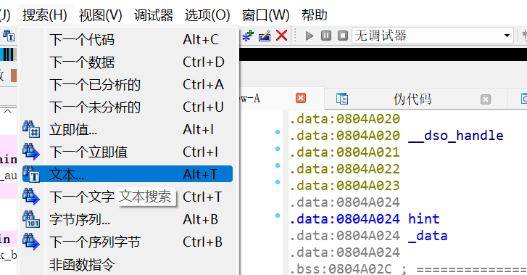
电子与通信工程学院
如何利用的问题
找到system函数，可执行命令
从main函数view-A视图开始
搜索-文本：flag或者bin/sh
执行system，并提供参数

Slide 53
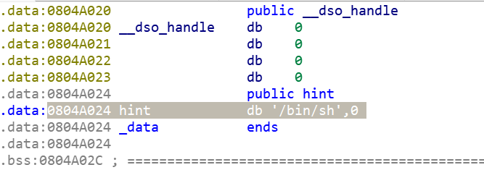
电子与通信工程学院
找到文本bin/sh
将该文本作为system函数参数
记录文本地址

Slide 54
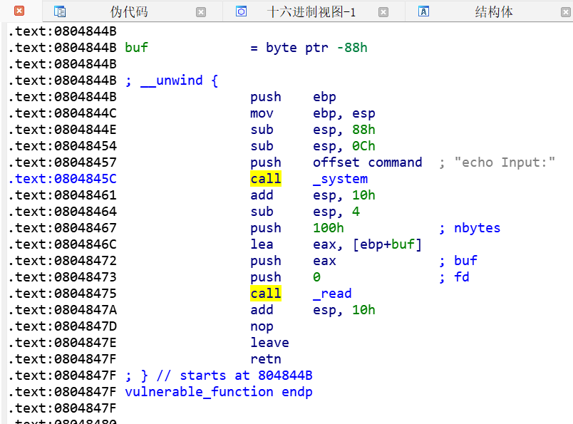
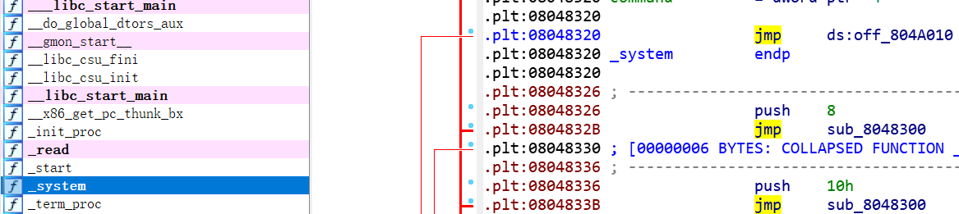
电子与通信工程学院
System函数入口执行点
两个地方，参数位置有所不同
一、vul函数内部call _system
二、_system函数起始位置

Slide 55
电子与通信工程学院
入栈
一、执行点：call _system
vul函数返回，溢出EIP位执行点
（参数入栈）-EIP入栈-EBP入栈
EIP上方就是参数地址位置
_system参数地址
_system参数地址
溢出call _system地址
vul函数的EIP
call同时EIP入栈
填充a
vul函数的EBP
EBP入栈
填充a
vul函数的缓冲区
溢出方向

Slide 56
电子与通信工程学院
记录call指令地址
溢出填充的计算：
1、缓冲区+EBP（0x88+4）
2、EIP溢出为call指令地址
3、继续溢出system参数地址

Slide 57
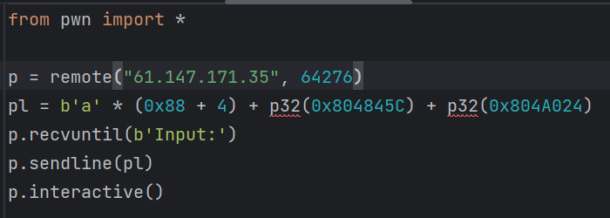
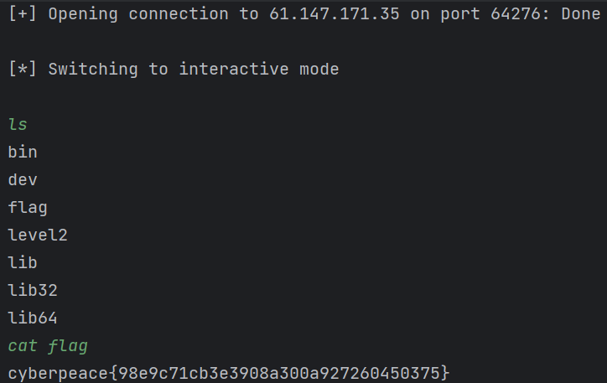
电子与通信工程学院
记录call指令地址
溢出填充的计算：
1、缓冲区+EBP（0x88+4）
2、EIP溢出为call指令地址
3、继续溢出system参数地址

Slide 58
电子与通信工程学院
入栈
（_system参数）地址
_system参数地址
一、执行点： _system函数
vul函数返回，溢出EIP位执行点
（参数入栈）-（EIP）-EBP入栈
需要再填充（EIP）位置的数据
（EIP）
填充a
溢出 _system函数地址
vul函数的EIP
执行函数EBP入栈
填充a
vul函数的EBP
填充a
vul函数的缓冲区
溢出方向

Slide 59

电子与通信工程学院
记录_system函数地址
溢出填充的计算：
1、填充缓冲区+EBP（0x88+4）
2、EIP溢出为_system函数地址
3、填充4字节，当作_systemEIP
4、溢出_system函数参数

Slide 60


电子与通信工程学院
记录_system函数地址
溢出填充的计算：
1、填充缓冲区+EBP（0x88+4）
2、EIP溢出为_system函数地址
3、填充4字节，当作_systemEIP
4、溢出_system函数参数

Slide 61
电子与通信工程学院
2
4
  软件漏洞概述
  栈溢出漏洞
  防范措施
1
  溢出原理
3
  字符串格式化漏洞
5

Slide 62

电子与通信工程学院
常出现在字符串格式化输出（printf函数）
常见格式化方式包括%d、%s、%f等
较老的漏洞，常见于物联网设备
读取内存
写入内存
Notes:
https://blog.csdn.net/2401_84267585/article/details/138752758

Slide 63


电子与通信工程学院
变量在内存中保存为二进制
格式化输出表示以什么方式解读二进制
字符变量a格式化输出数字
整数变量b格式化输出字符

Slide 64

格式化输出标准格式
n$，表示输出第几个参数
非标准，CTF题中出现理解即可
左右对齐
-表示左对齐
显示宽度
精度小数点位数
类型：
%d——整数
%c——字符
%f——浮点数
%s——字符串

Slide 65


电子与通信工程学院
函数没有第2个参数
会显示奇怪数字
%d占位符
将第2个参数a解析为整数

Slide 66

电子与通信工程学院
第1个参数是字符串地址
第2个参数是变量a的值10
函数printf的栈结构

Slide 67

电子与通信工程学院
如果没有提供第2个参数
就会显示ebp+3位置的数据
函数printf的栈结构

Slide 68



电子与通信工程学院
字符串格式化漏洞
向printf输出，导致参数个数不匹配
后果：任意内存读写
漏洞源于用户通过可控输入源（scanf）
输入直接输出
输入不带格式字符串，程序正常
输入带格式字符串，程序显示栈内容

Slide 69


电子与通信工程学院
输入AAAA%x-%x-%x-%x
读取内存（栈）中的数据
找到AAAA码值输出位置
计算该参数偏移量为4
利用%x读取n个越界数据

Slide 70


电子与通信工程学院
格式化%n
覆盖栈中内存数据
将字符数存入制定地址
0-9共10个字符，存入变量a
可用%Nc%n，N为所需填入数

Slide 71

电子与通信工程学院
CGfsb，格式化漏洞
获取flag
攻防世界
记住IP地址端口号
使用nc，或者下载执行

Slide 72

电子与通信工程学院
了解相互交互信息

Slide 73

电子与通信工程学院
输入信息直接输出
敏感函数printf
一、查找漏洞点

Slide 74

电子与通信工程学院
变量pwnme值为8
满足则执行cat flag
二、破解条件

Slide 75

电子与通信工程学院
输入AAAA-%08x…
根据41414141位置确定偏移量为10
三、确定偏移量

Slide 76

电子与通信工程学院
双击变量pwnme
找到变量pwnme的地址0804A068
四、确定变量pwnme地址

Slide 77

电子与通信工程学院
考虑破解条件、pwnme地址、偏移量
将8写入偏移量10出现的pwnme地址中
五、组建payload
%n写入字节数
pwnme地址
填充4字节，与pwnme地址4字节，共8字节
10$偏移量10

Slide 78



电子与通信工程学院

Slide 79
电子与通信工程学院
2
4
  软件漏洞概述
  栈溢出漏洞
  防范措施
1
  溢出原理
3
  字符串格式化漏洞
5

Slide 80
电子与通信工程学院
系统管理员的防范
及时为系统打补丁或使用虚拟补丁
定期使用漏洞扫描系统查找漏洞
关注最新漏洞信息
日志审计，及时发现异常

Slide 81
电子与通信工程学院
软件开发人员的防范
对内存中变量和数组赋值时检查边界
代码审计和安全测试
检查来自外界的输入
使用安全的库函数

Slide 82
谢谢

